Slide 1


Slide 2
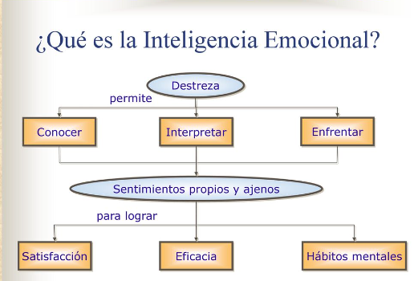

Slide 3
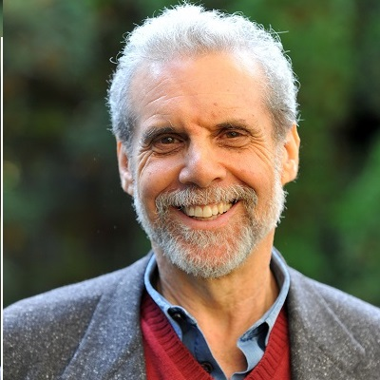
Definición según Goleman
Capacidad de reconocer nuestros propios sentimientos, los sentimientos de los demás, motivarnos y manejar adecuadamente las relaciones que sostenemos con los demás y con nosotros mismos.

Slide 4
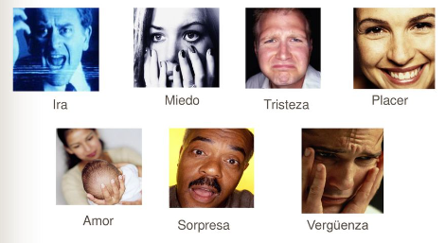
Emociones Básicas

Slide 5

Habilidades que desarrolla la Inteligencia Emocional
Control de Impulsos
Autoconciencia
Motivación
Entusiasmo
Perseverancia
Empatía

Slide 6


Beneficios de una buena Inteligencia Emocional
Eficacia grupal e interpersonal
Capacidad de trabajar en equipo
Habilidad para resolver problemas
Organización eficiente
Líder Potencial
Habilidades Comunicativas

Slide 7
Pilares de la Inteligencia Emocional
Según Goleman
Auto-conciencia: Capacidad de identificar nuestras fortalezas y debilidad
Autorregulación: Capacidad de control
Motivación: Voluntad de Logro. Un líder motivado es competitivo
Empatía: Según Goleman "no significa adoptar las emociones de otras personas como propias y tratar de complacer a todo el mundo". Describe la comprensión intuitiva del líder de las necesidades no- técnicas del personal y la capacidad de comunicar esa comprensión efectiva
Habilidad Social: Interacción con tu equipo

Slide 8

Muchas gracias por su atención
Integrantes:
Martínez Alam
Muñoz Nahuel
Navarro Ramiro
Rodríguez Matías

